Slide 1

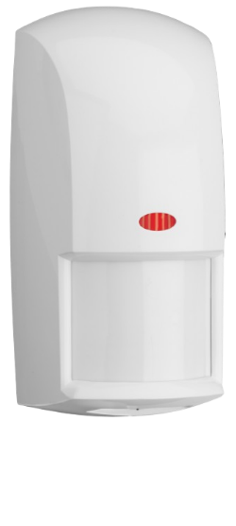
Czujka ruchu
zewnętrzna

Slide 2
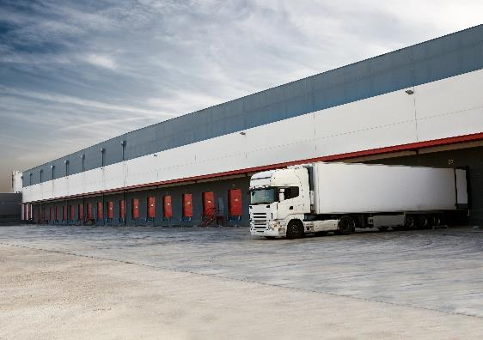


Sektory
Czujka ruchu zewnętrzna
Czujki ruchu TriTech z serii OD850 są przeznaczone do użytku na zewnątrz i eksploatacji w innych trudnych warunkach. Odporne są na warunki atmosferyczne i akty wandalizmu, świetnie nadają się do stosowania w takich miejscach, jak np.: parkingi, doki załadunkowe, posesje, itd.
Doki załadunkowe
Parkingi
Posesje

Slide 3

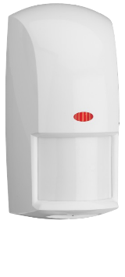

Funkcje
Czujka ruchu zewnętrzna
Zaawansowane przetwarzanie sygnału w celu zminimalizowania fałszywych alarmów spowodowanych przez:
  Gorące/zimne przepływy powietrza
  Światło słoneczne, błyskawice, inne źródła silnego światła
  Powtarzające się niewielkie ruchy przedmiotów, drzew, itd.
Możliwość wyboru czułości detekcji w celu dopasowania do różnych zastosowań.
Uszczelniona komora optyczna zapobiega przedostawaniu się owadów oraz ruchu powietrza do wnętrza detektora.
Możliwość regulacji opóźnienia detekcji od 2 sekund do 10 minut.
MEMS sensor inside

Slide 4


Parametry techniczne
Czujka ruchu zewnętrzna
Rodzaj | Zewnętrzny TriTech
Symbol produktu | OD850-F1E
Pokrycie / zasięg | 15 m x 15 m (50 ft x 50 ft)
Zalecana wysokość montażu | od 2.1 m do 2.7 m ( od 7 ft do 9 ft)
Temperatura pracy | od -35°C do +54°C od -31°F do +130°F
Klasa szczelności | IP54
Zabezpieczenie sabotażowe | Zabezpieczenie obudowy - NC
Regulacja czułości | ◾
Certyfikaty | CSP, CE, FCC, UL
Gwarancja | 8 lat
◾ dostępna
– nie dostępna

